Slide 1

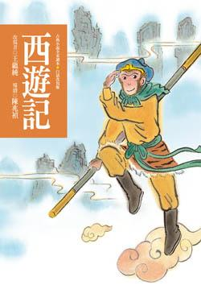
714 01江敏碩、02何定宇、07徐宥洧、14謝定益

Slide 2

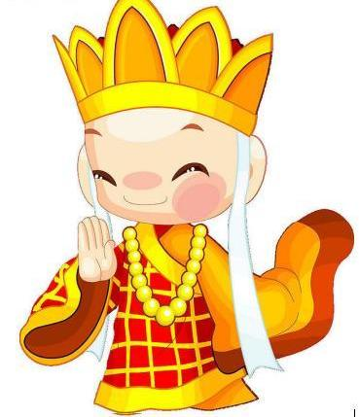
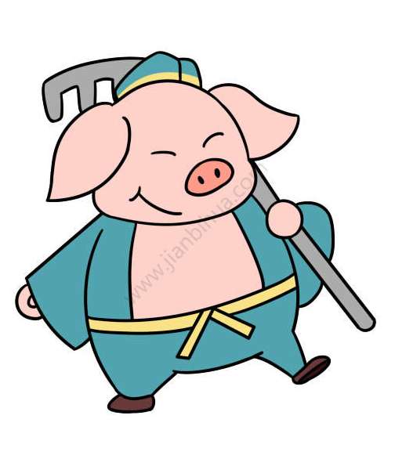
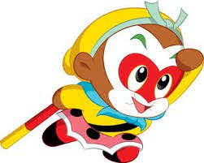
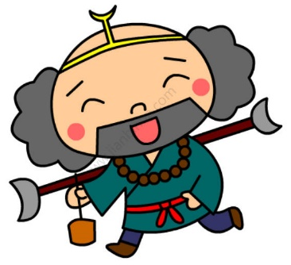
人物介紹
孫悟空 | 沙悟淨 | 豬八戒 | 唐三藏
孕育自一顆靈石，吸納日月精華後破石而出，率領眾猴在花果山稱王，被敬拜為「 美猴王」。 | 原本是天界的將軍。因為不小心打破花瓶，受到玉皇大帝的懲罰，被貶入凡間後、他成了吃人妖怪。 | 法號豬悟能，是天界率領八萬兵馬的天蓬元帥，後因酒醉後調戲嫦娥，被貶入凡間，轉世成了豬臉人身的怪物。 | 其原型是唐代僧侶玄奘。在小說裡的他俗姓陳，自小出家、成了佛教僧侶。

Slide 3

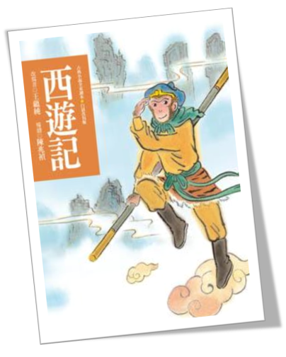
大意
孫悟空
被菩薩收服
派他隨
唐三藏取經
途中收服
豬八戒、沙悟淨
路上遇許多妖魔鬼怪
借助
眾神的力量
解決危機
化險為夷
最終
取得佛經
返回
大唐國

Slide 4
心得
在此書中，我最深刻的角色是孫悟空。
書中第一部分詳細描寫悟空出世之後求師學藝、取得金箍棒、銷毀生死冊、大鬧蟠桃會、砸壞煉丹爐。孫悟空更懂得七十二變和長生不老之術，還會駕筋斗雲，一翻就是十萬八千里。
作者成功塑造了一個神通廣大的英雄形象，顯現了反傳統的思想和鬥爭精神。

Slide 5
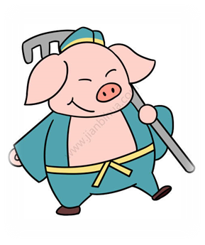
我覺得最搞笑的是豬八戒，他在辦事的時候很不牢靠，但又很愛出風頭，所以時常被罵。
細讀《西遊記》你會發現八戒其實是聰明的，但是最後的結局也告訴我們這種小聰明終不可取。這就是中國小說中無窮的智慧與借鑑，值得我們去思考與領會。
心得

Slide 6
感謝大家的收看與聆聽
THE END

